Slide 1
Recuperarea datelor
4

Slide 2
Recuperarea datelor şi ACID
Atomicitatea
garantată prin refacerea efectului acţiunilor corespunzătoare tranzacţiilor necomise.
Durabilitatea
garantată prin asigurarea faptului că toate acţiunile tranzacţiilor comise “rezistă” erorilor şi întreruperilor neaşteptate ale funcţionării sistemului.
Notes:
Modulul de recuperare a datelor dintr-un SGBD este responsabil să asigure două dintre cele 4 proprietăţi ale tranzacţiilor: Atomicitatea şi Durabilitea.
Atomicitatea este garantată prin refacerea efectului acţiunilor corespunzătoare tranzacţiilor necomise.
Durabilitatea este garantată prin asigurarea faptului că toate acţiunile tranzacţiilor comise “rezistă” erorilor şi întreruperilor neaşteptate ale funcţionării sistemului.

Slide 3
Exemplu
Atomicitate:
Execuţia tranzacţiilor poate eşua.
Durabilitate:
Ce se întâmplă daca SGBD-ul îşi opreşte execuţia?
Comportamentul dorit după repornirea sistemului:
T1, T2 & T3 trebuie să fie durabile.
T4 & T5 trebuie să fie anulate (efectele nu vor persista).
crash!
T1
T2
T3
T4
T5

Slide 4
Exemplu
Tranzacţii…
Acţiuni necesare la restart
1
None
2
Roll forward
3
Roll back
4
Roll forward
5
Roll back
Checkpoint
Cădere sistem
Timp

Slide 5

Surse ale întreruperilor
Căderi de sistem
Erori media
Erori ale aplicaţiei
Dezastre naturale
Sabotaj
Neglijenţă
Notes:
Căderi de sistem : din cauza erorilor hard sau soft, având ca rezultat pierderea conţinutului memoriei interne
Erori media: probleme cu citirea informaţiilor de pe disc şi pierderea unei părţi din mediu de stocare secundar.
Erori ale aplicaţiei: datorate erorirol logice ale programelor ce pot cauza e şuarea tranzacţiilor.
Dezastre naturale: pierderea fizică a memoriei secundare (foc, inundaţii, cutremure, terorism, etc.)
Sabotaj: coruperea sau distrugerea intenţionată a datelor
Neglijenţă: distrugerea neintenţionată a datelor.

Slide 6
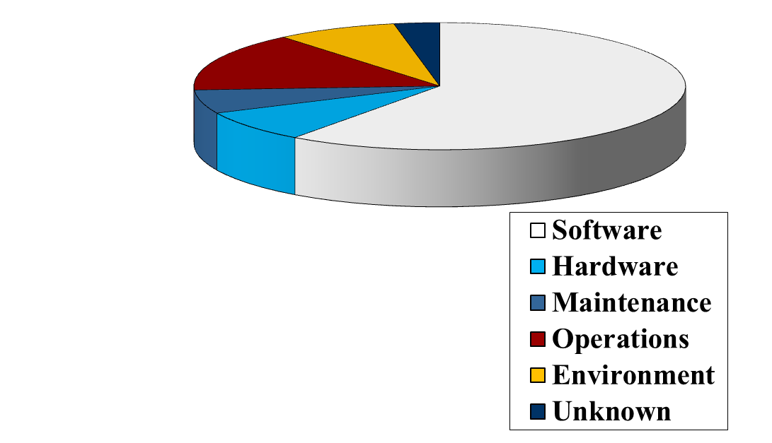
Impactul întreruperilor

Slide 7
Categorii generale de întreruperi
(1) Eşuarea tranzacţiilor
unilateral sau din cauza unui deadlock
in medie 3% din tranzacţii eşuează (date de intrare eronate, cicluri infinite, depăşirea limitei de resurse)
(2) Eşuarea sistemului
Eşuarea procesorului, memoriei interne, etc…
Conţinutul memoriei interne se pierde însă memoria secundară nu este afectată
(3) Eşecuri media
Pierdere date de pe hard disk

Slide 8
Categorii generale de întreruperi
(1) Eşuarea tranzacţiilor
(2) Eşuarea sistemului
(3) Eşecuri media
simple
catastrofale

Slide 9
Recuperarea datelor
Eşecuri simple
Se foloseşte logul de tranzacţii
Anularea modificărilor prin inversare operaţii
Re-executarea unor operaţii
Eşecuri catastrofale
Utilizarea arhivelor pentru restaurare
Reconstruirea celei mai recente stări consistente prin re-executarea acţiunilor tranzacţiilor comise
Notes:
Eşecuri simple (categoria 1 sau 2):
Se foloseşte logul de tranzacţii pentru a aduce baza de date într-o stare consistentă (starea în care s-a aflat înainte de eşec)
Anularea modificărilor prin inversarea anumitor operaţii (tranzacţiile nu s-au comis)
Re-executarea unor operaţii pentru restaurarea datelor (datele nesalvate pe disc ale unor tranzacţii comise)
Eşuări catastrofale (categoria 3):
Utilizarea arhivelor pentru restaurarea unei copii a bazei de date
Reconstruirea celei mai recente stări consistente prin re-executarea acţiunilor tranzacţiilor comise (folosind loguri)

Slide 10
Recuperarea datelor - Context
Tranzacţiile se execută concurent
Strict 2PL, în particular.
Modificările se execută “in place” (în același loc).
adică datele sunt actualizate pe disc / eliminate de pe disc din pagina de date originală.
Există o metodă simplă care să garanteze Atomicitatea & Durabilitatea?

Slide 11
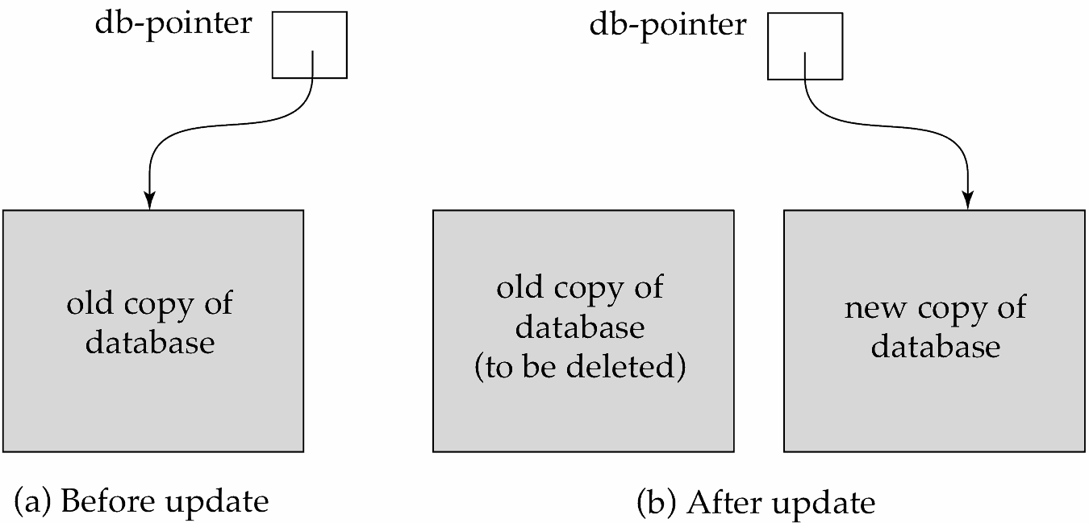
shadow-copy

Slide 12
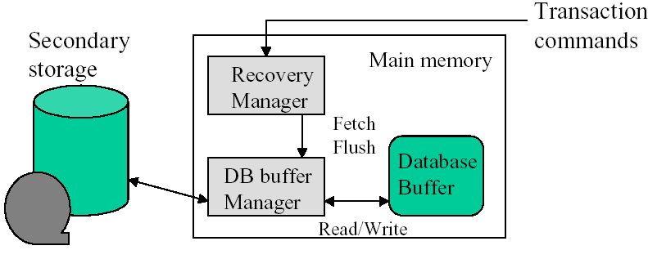
Recovery Manager
Memorie volatilă : memoria pricipală (conţine buffer)
Memorie stabilă : disc magnetic (sau variante). Rezistent la erori, iar datele se pierd numai atunci când are loc o eroare fizică sau un atac intenţionat

Slide 13
Logarea acţiunilor
Fiecare modificare → o intrare în log.
citirile nu se loghează
De ce este nevoie de log?
Utilizat pentru a garanta atomicitatea şi durabilitatea.
De obicei, logul se stochează pe un disc diferit de cel pe care se află baza de date.

Slide 14
MEMORIE VOLATILĂ
 | Pi |  | Pj
BUFFER BD
LOG BUFFER
lri
lrj
WRITE - actualizare log
înaintea comiterii
WRITE - modifică pagini
dupa comitere
LOG
DATA
DATA
DATA
RECUPERARE
MEMORIE STABILĂ

Slide 15
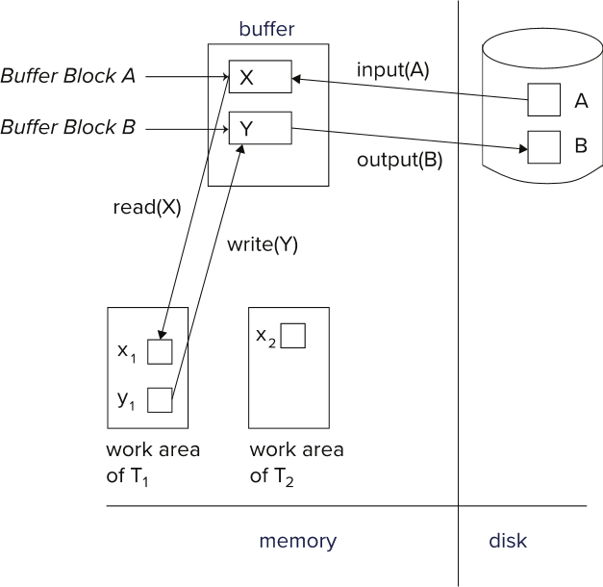
Exemplu de acces la date

Slide 16
Exemplu
Log Write Output
<T₀ start>
<T₀, A, 1000, 950>
<T₀, B, 2000, 2050>
A = 950
B = 2050
<T₀ commit>
<T₁ start>
<T₁, C, 700, 600>
C = 600
B_{B} , B_{C}
<T₁ commit>
B_{A}
Obs: B_{X} reprezintă un bloc de memorie ce îl conține pe X.
B_{C} este salvat pe disc înaintea comiterii lui T₁
B_{A} este salvat pe disc după comiterii lui T₀

Slide 17
Log-ul bazei de date
Logul conţine înregistrări (sau intrări) adăugate mereu la final.
Pentru recuperare logul este citit în ordine inversă
O intrare in log conţine:
Identificatorul tranzacţiei
Tipul operaţiei (inserare, ștergere, modificare)
Obiectul accesat de către operaţie
Vechea valoare a obiectului
Noua valoare a obiectului
…

Slide 18
Log-ul bazei de date
Log-ul mai poate conţine
begin-transaction,
commit-transaction,
abort-transaction.
end
Dacă o tranzacţie T e întreruptă, atunci se realizează un rollback → scanare inversă a log-ului, iar când se întâlnesc acţiuni ale tranzacţiei T, valoarea iniţială a obiectului modificat este salvată în BD.

Slide 19
Log-ul bazei de date
begin-transaction - pentru oprirea căutării inverse
La refacere contextului după o întrerupere:
commit → tranzacţiile complete
tranzacţiile active → abort.

Slide 20
Modificările bazei de date
O tranzacţie T modifică obiectul x aflat în buffer. Dacă apare o întrerupere înainte de finalizarea execuției tranzacției:
Scenariul 1: Modificarea nu a reuşit să se salveze pe disc → T este anulată. BD consistent
Notes:
Scenariul 1: Modificarea nu a reuşit să se salveze pe disc → T este anulată. BD consistent
Scenariul 2: Modificarea lui x se salvează pe disc, dar întreruperea a survenit înaintea modificarii logului → Nu se poate face rollback deoarece nu există informaţia despre valoarea anterioară a lui x → BD inconsistent.
Scenariul 3: Modificarea lui x fost logată însă nu s-a actualizat şi baza de date → T este anulată şi valoarea originală este utilizată pentru a înlocui valoarea din baza de date → DB consistent.

Slide 21
Modificările bazei de date
O tranzacţie T modifică obiectul x aflat în buffer. Dacă apare o întrerupere înainte de finalizarea execuției tranzacției:
Scenariul 2: Modificarea lui x se salvează pe disc, dar întreruperea a survenit înaintea modificării logului → Nu se poate face rollback deoarece nu există informaţia despre valoarea anterioară a lui x → BD inconsistent.
Notes:
Scenariul 1: Modificarea nu a reuşit să se salveze pe disc → T este anulată. BD consistent
Scenariul 2: Modificarea lui x se salvează pe disc, dar întreruperea a survenit înaintea modificarii logului → Nu se poate face rollback deoarece nu există informaţia despre valoarea anterioară a lui x → BD inconsistent.
Scenariul 3: Modificarea lui x fost logată însă nu s-a actualizat şi baza de date → T este anulată şi valoarea originală este utilizată pentru a înlocui valoarea din baza de date → DB consistent.

Slide 22
Modificările bazei de date
O tranzacţie T modifică obiectul x aflat în buffer. Dacă apare o întrerupere înainte de finalizarea execuției tranzacției:
Scenariul 3: Modificarea lui x fost logată și s-a actualizat şi baza de date → T este anulată şi valoarea originală este utilizată pentru a înlocui valoarea din baza de date → BD consistent.
Notes:
Scenariul 1: Modificarea nu a reuşit să se salveze pe disc → T este anulată. BD consistent
Scenariul 2: Modificarea lui x se salvează pe disc, dar întreruperea a survenit înaintea modificarii logului → Nu se poate face rollback deoarece nu există informaţia despre valoarea anterioară a lui x → BD inconsistent.
Scenariul 3: Modificarea lui x fost logată însă nu s-a actualizat şi baza de date → T este anulată şi valoarea originală este utilizată pentru a înlocui valoarea din baza de date → DB consistent.

Slide 23
Write-Ahead Logging (WAL)
Modificările unei înregistrări
trebuie inserate în log
înaintea actualizării bazei de date!

Slide 24
Write-Ahead Logging (WAL)
Write-Ahead Logging Protocol:
1. Trebuie asigurată adăugarea unei intrări coresp. unei modificări în log înainte ca pagina ce conţine înregistrarea sa fie salvată pe disc.
2. Trebuie adăugate toate intrările corespunzătoare unei tranzacţii înainte de commit.
#1 garantează Atomicitatea.
#2 garantează Durabilitatea.
ARIES (Algorithm for Recovery and Isolation Exploiting Semantics) – metodă specifică de logare si recuperare a datelor

Slide 25
Checkpoint
Acţiuni
Suspendă execuţia tuturor tranzacţiilor
Forţează salvarea pe disc a tuturor paginilor din buffer care au fost modificate (dirty flag = true)
Adaugă în fişieriul de log o intrare checkpoint şi o salvează pe disc imediat dupa salvarea paginilor
Reia execuţia tranzacţiilor

Slide 26
Checkpoint
Consecinţe ?
Nu mai trebuie reexecutate acţiunile unei tranzacţii care s-a comis înainte de checkpoint

Slide 27
Checkpoint
Cât de des se execută un checkpoint?
La fiecare m minute sau t tranzacţii

